Slide 1
Skartace svazků StB od prosince 1989 do poloviny 90. let.
Radek Schovánek

Slide 2
815705 MV
Počítačová sjetina z Evidence zájmových osob (EZO) uložená v ABS obsahuje 1047 záznamů o skartovaných svazcích tajných spolupracovníků (TS) hlavní správy kontrarozvědky SNB (II. správa SNB) z prosince 1989.

Slide 3
Další počítačová sjetina svazků TS zničených u správy StB Plzeň je uložena pod arch. č. 815992 MV. Vznikla 6. 11. 1990 a byla převedena na mikrofiš.

Slide 4
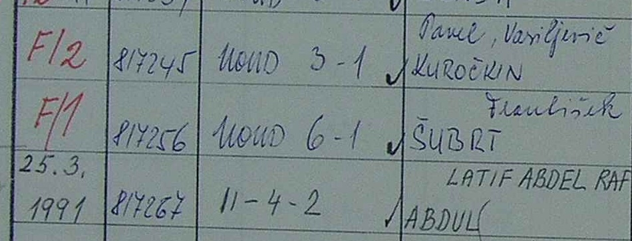
Teprve 25. 3. 1991 přestal archiv FMV ukládat kontrarozvědné svazky StB v mikrofišové podobě, tj. přestal ničit jejich originály v papírové podobě.

Slide 5
Koncem roku 1991 bylo archivem FMV nakrátko obnoveno ničení svazků TS správy StB Ostrava.

Slide 6
Ničení osobních svazků TS ze správy StB Ostrava bylo archivem FMV přerušeno 19. 2. 1992.

Slide 7
Archivní protokoly útvarů StB nám umožňují zjistit pouze to, kdy byly svazky uloženy do archivu, nikoli však přesné datum, kdy byly převedeny na mikrofiše. Dle svědectví Jolyona Naegelyho se tak dělo ještě v době přijetí zákona č. 140/1996 Sb.

Slide 8
Zničený originál svazku
Svazek s a. č. 844719 MV byl uložen do operativního archivu FMV dne 13. 3. 1989. J. Naegely jeho originál studoval v polovině roku 1995. Podle archivního protokolu uloženého v ABS ovšem existuje pouze kopie na mikrofiši - originál svazku byl zničen neznámo kdy.

Slide 9
Spory o evidenci agentů StB
Od přijetí tzv. lustračních zákonů v letech 1991 a 1992 se tisíce občanů evidovaných v kategorii TS obrátili na soudy, aby dosáhli výmazu z registračních protokolů. Častým argumentem soudců bylo, že neexistuje originál svazku. Kolik tisíc svazků v originální podobě zničil archiv FMV/MV ČR v letech 1990 - 1995 se pravděpodobně již nikdy nedozvíme.

Slide 10
Zásahy do registračních protokolů. Záhadný svazek 66475.

Slide 11
Zásah do evidenčního záznamu svazku reg. č. 66475 v registračním protokolu VKR

Slide 12
Václav Hyndrák v registrech StB

Slide 13
TS-A „RAK“: 12. 6. 1984 byl na Václava Hyndráka založen druhý „krycí“ svazek v kategorii prověřovaná osoba (PO).

Slide 14
Záměrné chyby v registračním protokolu FMV (Kabna/Kabrna) u špičkového TS X. a II. správy SNB.

Slide 15
Skartace svazků 1989
Dle tr. spisu VVS Tábor (T8/91) bylo v prosinci 1989 zničeno svazků a spisů kontrarozvědky:
TS – rezident: 54 z celkem 132
TS – agent: 5 176 z celkem 11 768
Osobní (O): 195 z celkem 261
Signální (S): 528 z celkem 784
Objektové (OB): 1275 z celkem 3299
Kandidáta TS: 1192 z celkem 3351
Důvěrníka (D): 8632 z celkem 12 927
Prověřované osoby (PO): 4701 z celkem 8644

